Slide 1
PEC 06/2019
TEXTO APROVADO PELA CÂMARA DOS DEPUTADOS

Slide 2
PEC 06/2019 CCJC Senado Alterações e Impacto

Slide 3
Alterações na CCJC do Senado
Emendas supressivas:
Limite de ¼ do salário mínimo e vulnerabilidade social no BPC.
Elevação dos pontos na regra de transição da aposentadoria especial por exposição a agentes nocivos.
Possibilidade de pensão inferior ao salário mínimo para dependentes com renda formal, no RGPS.
Contribuição e limite do valor das reparações mensais a anistiados.
Limitação da contribuição extraordinária aos servidores da União.
Revogação do § 18 do art.40 (contribuição dos aposentados e pensionistas).
Emendas de redação:
Referência aos informais entre trabalhadores de baixa renda.
Referência a antigos parlamentares entre segurados dos regimes especiais de parlamentares.
Riscos em plenário...

Slide 4
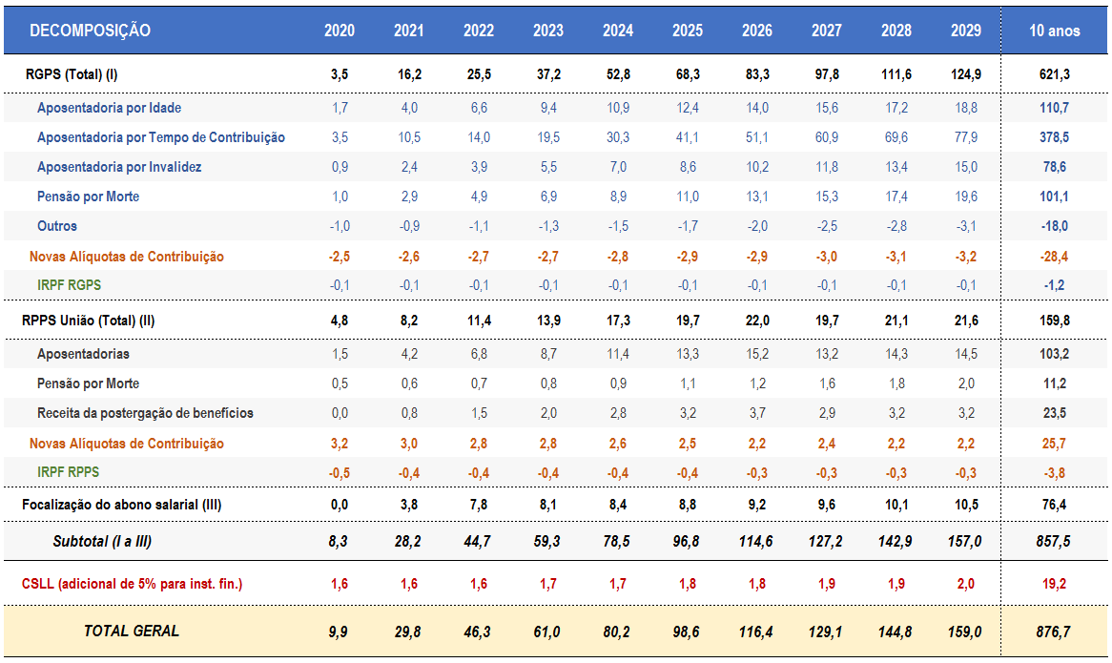
Impacto (R$ 876,7bilhões)
ATUALIZAR

Slide 5
Impacto per capita
QUANTOS SÃO
71,3 MILHÕES
ECONOMIA (10 ANOS)
R$ 621,3 BILHÕES
QUANTOS SÃO
1,4 MILHÃO
ECONOMIA (10 ANOS)
R$ 159,8 BILHÕES
ECONOMIA POR INDIVÍDUO
R$ 8,7 MIL
ECONOMIA POR INDIVÍDUO
R$ 114,1 MIL

Slide 6
Impacto per capita
Aposentadoria por Tempo de Contribuição
Aposentadoria por Idade
QUANTOS SÃO
35,8%*
ECONOMIA (10 ANOS)
R$ 110,7 BILHÕES
QUANTOS SÃO
20,8%*
ECONOMIA (10 ANOS)
R$ 378,5 BILHÕES
ECONOMIA POR INDIVÍDUO
R$ 4,3 MIL
ECONOMIA POR INDIVÍDUO
R$ 25,5 MIL
* Percentual atual de benefícios do RGPS

Slide 7
PEC 06/2019 CCJC Senado Regras Gerais

Slide 8
Nova Regra Geral (RGPS)
52% das pessoas se aposentam por idade.
As mulheres se aposentam por idade, em média, com 61,5 anos, e os homens com 65,5 anos
HOJE
PROPOSTA
Aposentadoria por idade
Aposentadoria por idade
60
65
62
65
15
20
15 anos
20 anos
ou
Aposentadoria por tempo
de contribuição
Aposentadoria por tempo de contribuição
30
35
Aposentadoria rural: mantido 55 anos/mulheres, 60 anos/homens e tempo de contribuição de 15 anos para ambos

Slide 9
Nova Regra Geral (RGPS) Professores
HOJE
PROPOSTA
25
30
57
60
25 anos
¹ Professor que comprovar, exclusivamente, tempo de efetivo exercício das funções de magistério na educação infantil e no ensino fundamental e médio.

Slide 10
Regra de Cálculo de Aposentadoria (RGPS)
Garantia de salário mínimo para todos
60% + 2% por ano de contribuição que exceder 15 anos para mulheres e 20 anos para homens X média de 100% dos salários de contribuição desde julho de 1994.
Para obter 100%: homens precisam de 40 anos de contribuição e mulheres de 35 anos de contribuição.
Tempo de Contribuição
Na regra permanente e de transição (RGPS) o percentual de benefício recebido poderá ultrapassar 100% para mulheres que contribuírem mais de 35 anos e homens mais de 40 anos.
O valor do benefício não será inferior a um salário mínimo (R$ 998,00) ou superior ao teto do INSS (R$ 5.839,45).

Slide 11
Nova Regra Geral RPPS da União
HOJE
PROPOSTA
ATC
Idade
*
60 / 57
25
Regra de cálculo: 60% + 2% por ano de contribuição que exceder 20 anos** x média de 100% dos salários de contribuição desde julho de 1994.
*Professor que comprovar, exclusivamente, tempo de efetivo exercício das funções de magistério na educação infantil e no ensino fundamental e médio.
**No RPPS o cálculo do adicional de 2% parte dos 20 anos para homens e mulheres.

Slide 12
Nova Regra Geral RPPS União Policiais e agentes*
HOJE
PROPOSTA
Idade Mínima | Tempo de Contribuição | Tempo mínimo de atividade
Não há | 25/30 anos | 15/20 anos
Idade Mínima | Tempo de Contribuição | Tempo mínimo de cargo*
55/55 anos | 30 anos | 25 anos
Regra de cálculo: 60% + 2% por ano de contribuição que exceder 20 anos x média de 100% dos salários de contribuição desde julho de 1994.
*Para os cargos de agente penitenciário, agente socioeducativo, policial legislativo, policial federal, policial rodoviário federal, policial ferroviário federal e policial civil do Distrito Federal.

Slide 13
Alíquotas progressivas
Quem ganha mais paga mais
HOJE
PROPOSTA
Alíquota efetiva resulta da aplicação da alíquota progressiva sobre cada faixa salarial.

Slide 14
PEC 06/2019 CCJC Senado Regras de Transição

Slide 15
Regras de transição
Direito adquirido: as regras de aposentadoria e pensão permanecem
as mesmas para os que já recebem o benefício ou já cumpriram os requisitos.
RGPS:
4 opçõespara Aposentadoria por Tempo de Contribuição.
1 opção para Aposentadoria por Idade.
O segurado poderá optar pela forma mais vantajosa.
RPPS da União:
2 opções de transição para aposentadoria de servidores em geral.
Abono de permanência: mantido igual ao valor da contribuição, mas poderão ser estabelecidos critérios em lei para o seu pagamento.
*Há também regras de transição específicas em decorrência de exposição a agentes nocivos, aposentadoria de professores, policiais, agentes penitenciários e socioeducativos.

Slide 16
Regra de transição RGPS
Aposentadoria por Tempo de Contribuição - 1
A regra da soma do tempo de contribuição com a idade passa a ser regra de acesso
35 anos
30 anos
Regra de cálculo: 60% + 2% por ano de contribuição que exceder a 15(M)/20(H) anos x média de 100% dos salários de contribuição desde julho de 1994.
Professores terão redução (bônus) de 5 pontos, com no mínimo 25/30 anos de contribuição (M/H): a soma do tempo de contribuição com a idade se inicia em 2019, com 81 para mulheres e 91 para homens, desde que comprovem, exclusivamente, tempo de efetivo exercício das funções de magistério na educação infantil e no ensino fundamental e médio. Os pontos sobem até atingir 92 pontos, para professoras, e 100 pontos, para professores.

Slide 17
Regra de transição RGPS
Aposentadoria por Tempo de Contribuição - 2
Tempo de contribuição e idade mínima como regra de acesso
Idade mínima
65 65 65 65
_{56 56.5} 57 57.5
_{62 62.5 63 63.5} 64 64.5 65
61 61.5
_{59 59.5 60 60.5} 61 61.5 62
58 58.5
35 anos
30 anos
2019 2021 2023 2025 2027 2029 2031
Regra de cálculo: 60% + 2% por ano de contribuição que exceder a 15(M)/20(H) anos x média de 100% dos salários de contribuição desde julho de 1994.
Professores terão redução (bônus) de 5 anos na idade (56-H; 51-M) e no tempo de contribuição (30-H; 25-M), desde que comprovem, exclusivamente, tempo de efetivo exercício das funções de magistério na educação infantil e no ensino fundamental e médio. As idades sobem até 60 anos para os homens e 57 anos para as mulheres.

Slide 18
Regra de transição RGPS
Aposentadoria por Tempo de Contribuição - 3
Quem está com mais 28 anos de contribuição, se mulher, e mais de 33 anos de contribuição, se homem, poderá optar pela aposentadoria sem idade mínima, aplicando-se o Fator Previdenciário, após
cumprir pedágio de 50% sobre o tempo faltante para 30/35 anos de contribuição.
Exemplo: mulher com 29 anos de contribuição poderá se aposentar pelo Fator Previdenciário se contribuir mais um ano e meio.

Slide 19
Regra de transição RGPS Aposentadoria por Tempo de Contribuição - 4
A regra estabelece uma idade mínima e cria um pedágio de contribuição
Idade
Tempo de Contribuição
Pedágio
100%
do tempo que falta para atingir o tempo de contribuição
60 anos
57 anos
35 anos
30 anos
O valor da aposentadoria será de 100% da média de 100% dos salários de contribuição desde julho de 1994.
Professores terão redução (bônus) de 5 anos na idade e no tempo de contribuição, desde que comprovem, exclusivamente, tempo de efetivo exercício das funções de magistério na educação infantil e no ensino fundamental e médio.

Slide 20
Regra de transição RGPS Aposentadoria por Idade
Idade Mínima
Idade Mínima
Contribuição mínima (anos)
15 anos
61.5
62
65
61
2019 2021
60
60.5
2023
Regra de cálculo: 60% + 2% por ano de contribuição que exceder a 15(M)/20(H) anos x média de 100% dos salários de contribuição desde julho de 1994.

Slide 21
Regra de transição RPPS Servidores da União - 1
Idade Mínima | Tempo de Contribuição
₆₁ 62 | 35 anos
₅₆ 57 | 30 anos
Pontos (Idade + Tempo de Contribuição)
Tempo de Serviço Público
Tempo de Cargo
₁₀₂₁₀₃₁₀₄105105105105105105
₉₈ ₉₉ ₁₀₀101
₉₆ 97
20 anos
5 anos
₉₆ ₉₇ ₉₈ ₉₉ 100
2019 2022
₈₈ ₈₉ ₉₀ ₉₁ 92
₉₃ ₉₄ 95
₈₆ 87
2019 2021 2023 2025 2027 2029 2031 2033
2019 2022
Regra de Cálculo de Benefício
Ingresso até 31/12/2003 | Mantida integralidade e paridade aos 65 anos (homem) e 62 (mulher) e se professor 60 (homem) e 57 (mulher)
Ingresso após 31/12/2003 | 60% + 2% por ano de contribuição que exceder a 20 anos x média de 100% dos salários de contribuição desde julho de 1994. Reajuste pelo INPC (mesmo critério do RGPS).
Professores terão redução de 5 anos na idade e no tempo de contribuição e a pontuação parte de 81 para a professora e 91 para o professor aumentando um ponto até atingir 92 para mulher e 100 para homem, desde que comprovem, exclusivamente, tempo de efetivo exercício das funções de magistério na educação infantil e no ensino fundamental e médio.

Slide 22
Regra de transição RPPS Servidores da União - 2
Idade
Tempo de Contribuição
Tempo de Serviço Público
Tempo de Cargo
Pedágio
60 anos 57 anos
100%
do tempo que falta para atingir o tempo mínimo de contribuição
35 anos 30 anos
5 anos
20 anos
O valor da aposentadoria será a última remuneração para quem ingressou até 31/12/2003 ou 100% da média desde julho de 1994.
Professores terão redução de 5 anos na idade e no tempo de contribuição, desde que comprovem, exclusivamente, tempo de efetivo exercício das funções de magistério na educação infantil e no ensino fundamental e médio.

Slide 23
Regra transição RPPS da União Policiais e agentes*
Idade Tempo de Mínima Contribuição
Tempo de Exercício ²
55 anos
30 anos
20 anos
Transição 1
25 anos
15 anos
Idade Mínima
Tempo de Contribuição
Tempo de Exercício**
Pedágio
53 anos
30 anos
20 anos
100%
do tempo que falta para atingir o tempo mínimo de contribuição
Transição 2
52 anos
25 anos
15 anos
*Para os cargos de agente penitenciário, agente socioeducativo, policial legislativo, policial federal, policial rodoviário federal, policial ferroviário federal e policial civil do Distrito Federal.
**Poderá ser considerado tempo de serviço em cargo de natureza estritamente policial: tempo de atividade nas Forças Armadas, nas polícias militares e nos corpos de bombeiros militares e o tempo de agente penitenciário ou socioeducativo.

Slide 24
Pensão por morte (RGPS e RPPS União)
HOJE
Taxa de Reposição do Benefício
RPPS | 100% até o teto do RGPS + 70% da parcela que superar o teto do RGPS
RGPS | 100% do benefício, respeitado o teto do RGPS
PROPOSTA
Taxa de Reposição do Benefício
1 dependente
2 dependentes
3 dependentes
4 dependentes
5 ou + dependentes
60%
60% (1 dependente) + 10% por dependente adicional, aplicados sobre o valor da aposentadoria ou, em caso de morte do segurado em atividade, ao valor que receberia em aposentadoria por incapacidade permanente
70%
80%
90%
100%
Dependente inválido ou com deficiência:
•RGPS: 100% até o teto
•RPPS: 100% até teto do RGPS, mais 60% + 10% por dependente adicional do que exceder o teto.
Observações:
•RPPS: Servidor ingressou antes da criação da previdência complementar ou que não fez opção pelo regime: a pensão será calculada sem limitação ao teto do RGPS.
•RPPS: Morte de policial ou agente penitenciário/socioeducativo por agressão sofrida no exercício ou em razão da função: pensão será igual a remuneração do cargo e vitalícia para o cônjuge/companheiro.
•RPPS e RGPS: Pensões já concedidas terão seus valores mantidos.

Slide 25
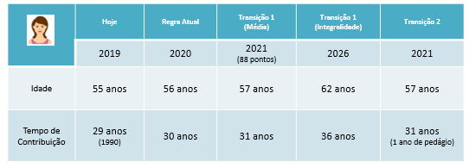
Regras de transição: Exemplos

Slide 26
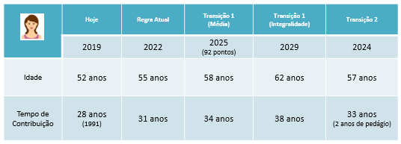
Regras de transição: Exemplos

Slide 27
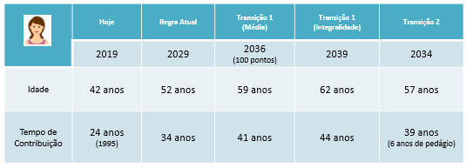
Regras de transição: Exemplos

Slide 28
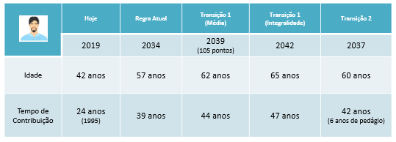
Regras de transição: Exemplos

Slide 29
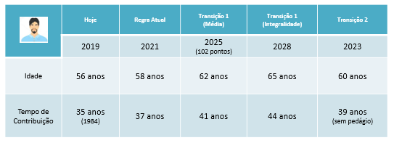
Regras de transição: Exemplos

Slide 30
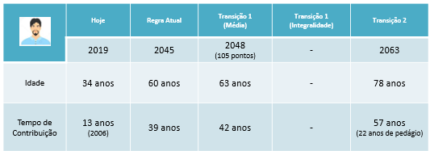
Regras de transição: Exemplos

Slide 31
Limitação de acumulação de benefícios (cônjuge e companheiros)
HOJE
PROPOSTA
Acumulação de Benefícios
Regra de Acumulação de Benefícios
Acima de 4 SM |  |  |  |  | 10%
Entre 3 e 4 SM |  |  |  |  | 20%
Entre 2 e 3 SM |  |  |  |  | 40%
Entre 1 e 2 SM |  |  |  |  | 60%
Até 1 SM |  |  |  |  | 80%
É permitida a acumulação de diferentes tipos e regimes Ex.: pensão e aposentadoria; RPPS e RGPS
100% do benefício de maior valor
+ % dos demais benefícios →
Não pode acumular: mais de uma pensão deixada por cônjuge/companheiro no mesmo regime, salvo, no RPPS, a decorrente de cargos acumuláveis.
Pode acumular, mas se aplica a redução por faixas: (1) Pensão de cônjuge/companheiro de um regime com pensão de outro regime ou militar; (2) Pensão de cônjuge/ companheiro de um regime + aposentadoria RGPS/RPPS/inatividade militar; (3) Pensão militar + aposentadoria RGPS/RPPS
É permitida acumulação: (1) direito adquirido; (2) aposentadoria de um regime com aposentadoria de outro regime/inatividade militar.

Slide 32
Titulares de mandatos eletivos
Regra atual (deputados federais e senadores):
60 anos de idade mínima para homens e mulheres.
35 anos de contribuição.
Recebe 1/35 do salário para cada ano de parlamentar.
Os regimes dos atuais titulares de mandato eletivo da União, Estados, Distrito Federal e Municípios não poderão receber novos segurados e nem poderão ser instituídos novos regimes dessa natureza.
Os atuais segurados têm opção de retirar-se desses regimes no prazo de 180 dias.
Novos eleitos estarão automaticamente no RGPS, salvo se vinculados a regime próprio como servidores.
Regra de transição (deputados federais e senadores):
65 anos de idade mínima para homens e 62 anos para mulheres.
30% de pedágio do tempo que faltar para completar 35 anos de contribuição.

Slide 33
PEC 133/2019 (PEC Paralela)

Slide 34
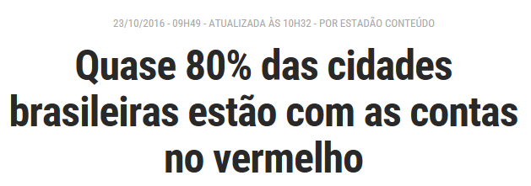
“Bad News”...
APESAR DISSO...
ESTADOS, DF E MUNICÍPIOS EXCLUÍDOS DO TEXTO APROVADO NA CÂMARA DOS DEPUTADOS!!!

Slide 35
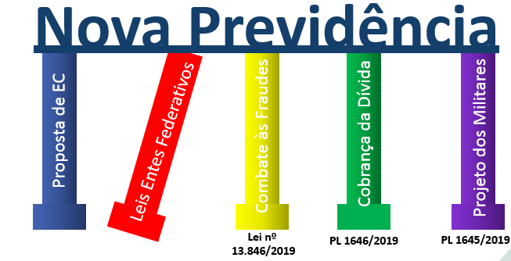
Pilares da Nova Previdência

Slide 36
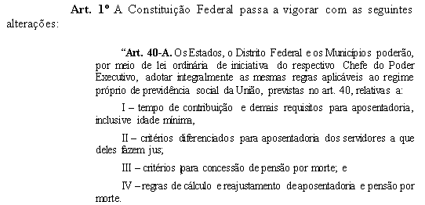
“Reembarque” de Estados, DF e Municípios

Slide 37
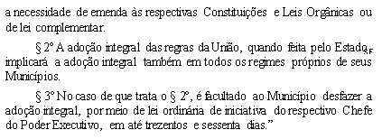
“Reembarque” de Estados, DF e Municípios

Slide 38
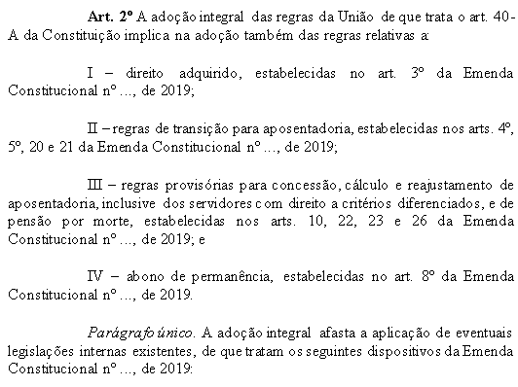
“Reembarque” de Estados, DF e Municípios

Slide 39
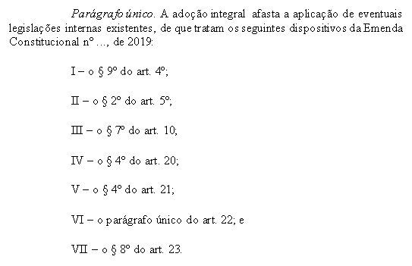
“Reembarque” de Estados, DF e Municípios

Slide 40
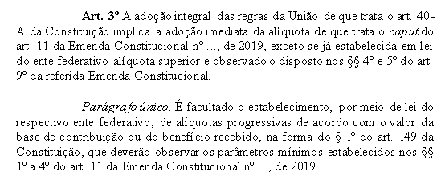
“Reembarque” de Estados, DF e Municípios

Slide 41
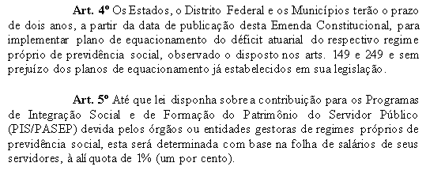
“Reembarque” de Estados, DF e Municípios

Slide 42
Riscos da PEC Paralela
Risco político
Desidratação

Slide 43
OBRIGADO WWW.PREVIDENCIA.GOV.BR

